Slide 1

«J'ai un ami qui a arrêté de me parler à cause de ma religion. Il dit qu'à cause de ça, ses parents lui ont dit qu'on ne pouvait pas rester potes. J'aimerais lui reparler, mais je ne sais pas comment.»
Tu te poses toutes sortes de questions...
mais où en parler ?

Slide 2

Il est important de ne pas rester seul·e et d’en parler avec un·e adulte de confiance
Un·e proche : tes parents, un·e autre membre de ta famille, un·e moniteur·ice…
Dans ton école : un·e prof, le·la médiateur·ice, l’infirmier·ère…
Sur ciao.ch : tu peux poser ta question à des professionnel·le·s de manière anonyme et gratuite

Slide 3
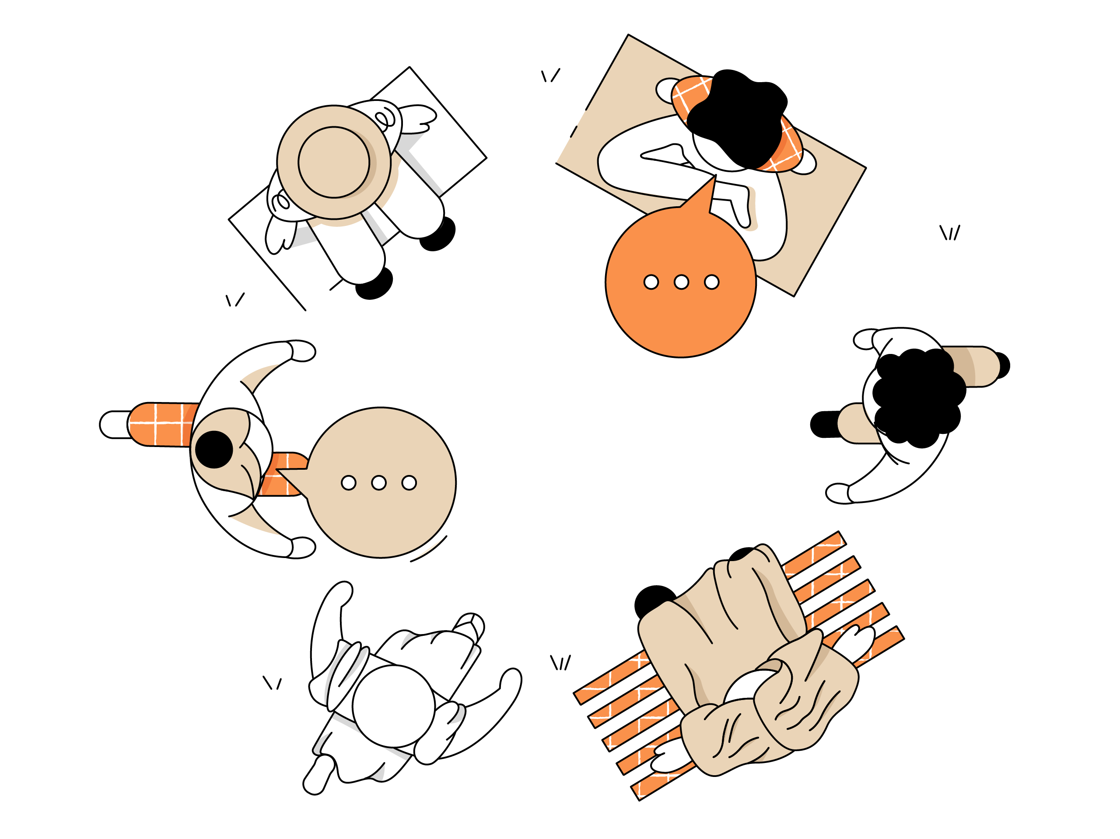
Sur ciao.ch tu trouveras :
Une réponse complète à ta question dans un délai de 48h, 100% gratuite et anonyme
Un accès à des informations et aux questions d’autres jeunes
Un espace d’échange entre jeunes

